Slide 1




CONSTRUYENDO UN FUTURO
consciente y sostenible

Slide 2

Agenda
01.
Sobre EOI - Escuela de Organización Industrial
02.
Programas para Emprendedores, PYMES y Autónomos
03.
Programas para jóvenes desempleados

Slide 3



1955
1ª ESCUELA
DE NEGOCIOS
CREADA EN ESPAÑA
1976
1ª Escuela en
Formación MEDIOAMBIENTAL
1993
Inauguración
Sede EOI Andalucía
2011
1ª Escuela en
producir MOOCs
2019
10 años Mujeres directivas
25 años Organismo Intermedio
1994
1ª Escuela en formación a
Emprendedores y pymes
Organismo Intermedio Fondos Europeos
2013
1ª Master en Big Data
2019
Reconocimiento Programas Transformación Digital por CE
1992
1ª Escuela en iniciar programas en
Latinoamérica
2015
Premio Mejores Prácticas de Gestión de Fondos Europeos
2020
Mejor práctica FSE programas de apoyo pyme al COVID-19
FUNDACIÓN
PÚBLICA
1997
1ª Escuela en ofrecer formación Online
2000
1ª Master en Energías Renovables
2016
Estrategia Industria Conectada 4.0 MINCOTUR
2021
Organismo Gestor Fondos Next Generation C13 y C19
del Ministerio
de Industria
y Turismo
2007
Organismo Intermedio de Fondos FEDER/PYME
2017
Premio RegioStars UE al Programa Coworking
2023
Premio Comisión Europea al Programa The Break
Notes:
Más de 65 años de historia acompañando mediante formación a los retos del País:
Primera Escuela de Negocios para formar a directivos públicos y privados
Años 70´s Inicio de la formación medioambiental acompañando primeros plantes industriales y medioambientales del País.
Años 80´ Inicio de actividad en Latam acompañando internacionalización de empresas españolas
Años 90´Inicio de programas de Fondos Europeos con los primeros planes operativos
Años 2000 Inicio programas energías renovables acompañando primer Plan de Energía Renovables del Gobierno
Año 2007 Organismo Intermedio de Fondos FEDER, con actuaciones de Innovación en PYMEs (uno de los organismos con más buenas prácticas en el periodo de programación)
Año 2013 primer Master de Big Data en España
Año 2020 reconocimiento a programas de digitalización de FSE, en especial los apoyo al COVID-19

Slide 4
  ACTUACIONES EOI EN EL PLAN DE RECUPERACIÓN, TRANSFORMACIÓN Y RESILIENCIA
Componente 13: Impulso a la PYME
  Programa de capacidades emprendedoras: Plan de Aceleración para startups y emprendedores innovadores y formación para el emprendimiento
  Programa de atracción de talento femenino The Break (10 M€): 833 mujeres emprendedoras
  Programa Impulso del Ecosistema Emprendedor Innovador PIEEI: convocatorias de subvención para eventos de emprendimiento
  Programa de capacidades para el crecimiento de las PYMEs (Activa Crecimiento, Activa Industria 4.0, Activa Ciberseguridad, Activa Startups): 11.000 pymes
  Programa de Apoyo a los Digital Innovation Hubs (PADIH): para la digitalización disruptiva en pymes
Componente 19: Plan Nacional de Competencias Digitales
  Programas Generación Digital: formación de personas en cargos directivos y empleadas en pymes

Slide 5

Notes:
Las empresas se enfrentan en la actualidad a un entorno complejo y cambiante, donde predomina la incertidumbre. La manera de gestionar los negocios debe adaptarse a estas nuevas situaciones, con competidores globales, nuevas maneras de relacionarse con los clientes y una mayor fiscalización de sus actividades, no sólo por parte de los poderes públicos, sino también por parte de la sociedad. Por este motivo, se pone en marcha este Centro de Alto Rendimiento Empresarial; se caracteriza por constituir un itinerario flexible de apoyo a la mejora profesionalidad, actualización de conocimientos y adquisición de competencias.
Los objetivos específicos del programa son los siguientes:
Mejorar la competitividad de pymes ya consolidadas
Mejorar las competencias profesionales y personales de los participantes
Diseñar estrategias personalizadas que contribuyan a mejorar los resultados de las empresas
Elaborar e implantar un plan de mejora para cada empresa participante.
Objetivos:
Conseguir que las personas que realicen los cursos adquieran los conocimientos necesarios en técnicas innovadoras que les permitan mejorar la gestión de sus negocios.
Conseguir que las personas que realicen el curso adquieran los conocimientos en técnicas innovadoras que les permita impulsar la venta exterior y la internacionalización en sus negocios.
En definitiva, llevar a cabo una formación especializada a los destinatarios de las actuaciones en materia de innovación que permita una evolución tecnológica de mejora de los distintos procesos existentes en las empresas desde su propia gestión, diseño, gestión de clientes hasta la internacionalización y ventas exteriores de sus productos.
EOI es la Escuela de Negocios de referencia en formación de Pequeñas y Medianas Empresas. Son más de 30 años dedicados al desarrollo de Programas Formativos y Proyectos para el impulso de la Innovación y Competitividad Empresarial.
Los programas Centros de Alto Rendimiento Empresarial, en adelante CARE, se caracterizan por constituir un itinerario flexible de apoyo a la mejora profesional, una actualización de conocimientos y adquisición de competencias que redundarán en la mejora competitividad empresarial. El programa formativo combina talleres de asistencia obligatoria con sesiones grupales voluntarias y mentores individuales que se ajustan a las necesidades específicas de las personas que se inscriben en los programas CARE, estos programas podrán ser generalistas o sectoriales.
En los programas de FSE+ la selección de beneficiarios ocupados en pymes se realizará teniendo en cuenta: criterios empresariales (relación del candidato con la empresa a consolidar, estrategia empresarial y desarrollo sostenible), transversales (se primarán colectivos prioritarios: discapacitados, riesgo de exclusión y mujeres), así como personales (actitud, motivación, aptitud y potencial de aplicación del curso a su actividad en la empresa, disponibilidad y compatibilidad para seguir el curso). A igualdad de puntuación para el acceso al curso, se dará prioridad a los candidatos pertenecientes a los colectivos incluidos en las prioridades transversales del FSE+, anteriormente indicadas.
La Consejería de Economía, Comercio, Innovación Tecnológica, Turismo y de Fomento, junto con la Escuela de Organización Industrial (EOI), ponen en marcha un ECARE cofinanciado por FSE+ que dará comienzo en diciembre.
Se trata de un programa 100% gratuito.
El Centro de Alto Rendimiento PYME (CARE) es un programa que combina formación, tutorías grupales e individuales destinado a empresarios, directivos y personal técnico de Pymes y trabajadores autónomos. Diseñado para mejorar la competitividad de pymes.
objetivo: lograr que los asistentes, en poco tiempo, puedan mejorar sus competencias y, a su vez, diseñar estrategias de mejora de sus empresas.
Talleres transversales (obligatorios) - 30 horas
Sesiones formativas grupales por temáticas/sector - 12 horas
Mentorías individuales - 20 horas
Talleres transversales:
Planificación estratégica para la innovación en la PYME
Aplicaciones prácticas de la Inteligencia Artificial Generativa en la PYME
Diseñando el futuro digital de tu PYME
Creando valor en el mundo online
Plan de comunicación digital y video marketing
Metodología Lean y gestión de operaciones y procesos
Transformación de los procesos económico-financieros
Ciberseguridad para PYMES
Legal Tech: Innovación y cumplimiento en la era digital
Demo Day. Presentación del plan de mejora de tu pyme
Sesiones formativas grupales opcionales:
Sostenibilidad y economía circular como ventaja competitiva
Cambio y liderazgo: Cómo guiar a tu equipo hacia el futuro
Creación de embudos de ventas online
Cruzando fronteras: Guía para la internacionalización de PYMES
¿Quién puede participar? Personas trabajadoras en pymes y Autónomos. Los destinatarios de las acciones formativas serán personas empleadas en activo de cualquier sector de actividad, por cuenta propia o ajena.
Los destinatarios del Proyecto serán empresarios/as y personal técnico y directivo de pymes que deseen mejorar, tanto sus conocimientos y capacidades técnicas como la competitividad de las pymes en las que trabajan. También está indicado para trabajadores autónomos que quieran mejorar la rentabilidad de sus negocios.
¿Qué necesito?
¿Cuál será la dedicación? Aprox. 3 meses
Semipresencial:
Sesiones grupales presenciales.
Tutorías online.
¿Dónde? En el Parque Hernández**,** Avenida de la Democracia, número 1 con un horario amplio de apertura
¿Qué conseguiré? El objetivo principal de este proyecto es mejorar la competitividad empresarial a través de la formación y tutorización a personas empleadas en diferentes empresas Los programas CARE “Centros de Alto Rendimiento Empresarial”, se caracterizan por constituir un itinerario flexible de apoyo a la mejora profesionalidad, actualización de conocimientos y adquisición de competencias.
Formar a los trabajadores para que estén preparados para los cambios.
Transformar el modelo productivo hacia actividades que generen mayor valor.
Apoyar los cambios del modelo organizacional hacia aquellos que faciliten el
mantenimiento de las empresas.
Mejorar la capacitación de los profesionales en activo.
Mejorar la tasa de supervivencia de los negocios, especialmente en aquellos identificados como clave para el crecimiento económico.
EOI ha desarrollado y puesto en práctica una metodología que se basa en la formación de carácter práctico y en la atención individualizada y activa a cada uno de los participantes.
Esta metodología combina sesiones formativas y talleres con sesiones de mentoring presenciales para asesorar al alumno/a y su empresa.
Este objetivo se logra a través de:
Talleres transversales: En los que se ayudará a analizar áreas críticas de mejora y a usar herramientas concretas para hacerlo, centrándose básicamente en las áreas funcionales esenciales de una empresa. Preferentemente en formato de 3 horas de duración.
Sesiones Formativas Grupales: en las que se tratarán contenidos específicos para las necesidades detectadas de estas empresas, tanto relacionadas con temas técnicos como con competencias y habilidades individuales. Estas acciones son de asistencia voluntaria para los participantes en el CARE PYME.
Fase mentoring: Cada proyecto emprendedor tendrá acceso a:
Mentor de Proyecto: Le acompañará durante todo el programa, manteniendo una visión global del proyecto y ayudando a elegir a los mentores especialistas necesarios.
Mentor Especialista: Se centran en ámbitos concretos que requieren un conocimiento práctico especializado: comunicación, marketing, etc. A demanda de los/as alumnos/as, junto con sus mentores de proyecto, hasta completar las horas disponibles.
Contenidos

Slide 6


INFORMACION e INSCRIPCIONES

Slide 7

INFORMACION e INSCRIPCIONES

Slide 8



Slide 9

INFORMACION e INSCRIPCIONES

Slide 10


INFORMACION e INSCRIPCIONES

Slide 11
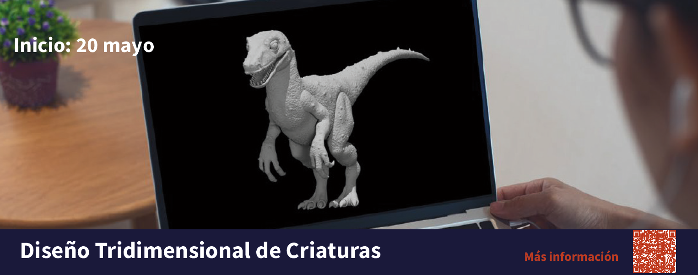

INFORMACION e INSCRIPCIONES

Slide 12
Gracias
EMILIO CABANES
Director de Proyectos TICs y Economía Digital
Director Adjunto CRN en Comercio Electrónico y Marketing Digital
627563467
emiliocabanes@eoi.es
ESCUELA DE ORGANIZACIÓN INDUSTRIAL
Avenida Gregorio del Amo, 6
28040 Madrid
www.eoi.es

